Slide 1
Celian palvelut senioreille
Seniorit kirjaston asiakkaina –seminaari
Kuopio
Elina Kilpiö, Celia 10.10.2019

Slide 2
Aiheet
Celian äänikirjoja on paljon
Äänikirjojen kuunteluvaihtoehdot
Miten asiakas pääsee mukaan palveluun
Celian palvelut tutuiksi sinulle ja asiakkaille

Slide 3
1. Celian äänikirjoja on paljon

Slide 4
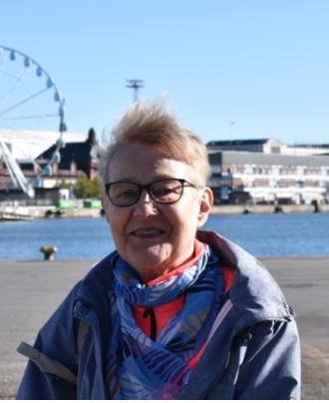
Lukemisen vaikutukset
Otteita Celian blogista www.celia.fi/Blogi/vapaus-olla-piittaamatta-mita-pitaisi-lukea-marja-liisa-ottaa-lapsuuden-saduttomuuden-nyt-rytinalla-takaisin/
Marja-Liisa tuli Celian käyttäjäksi muutama vuosi sitten, kun silmät alkoivat aristaa ja vetistää. Tekstin lukeminen pitkään ei ole mahdollista, koska silmiä alkaa särkeä.
Se ei kuitenkaan estä Marja-Liisaa lukemasta, sillä äänikirjojen kuuntelukin on lukemista. Kirjastosta hän pääsi helposti alkuun.
Celian laaja äänikirjavalikoima antaa mahdollisuuden valita, millaista lukijaelämää haluaa elää ja mistä hankkia tietoa.
”Voi valita sellaisia, jotka antavat voimaa eikä koskaan tarvitse olla yksin. Sieltä löytyy aina kaveri sieltä kirjallisuudesta.”

Slide 5
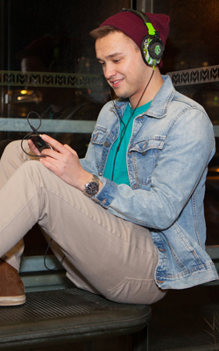
Paljon vaihtoehtoja
Äänikirjoja on lainattavissa yli 40 000 nimekettä.
Vuosikartunta noin 1000 nimekettä.
Pääosin suomenkielisiä.
Myös lyhyitä tarinoita, novelleja, selkokirjoja.
Hakusanat nov, selkokirjat
Myös vanhoja suosikkeja mm. Hirvisaari, Päätalo jne.
Heti lainattavissa, ei varausjonoja.
Ei tarvitse huolehtia palautuksista: lainat siirtyvät lainahistoriaan automaattisesti.

Slide 6
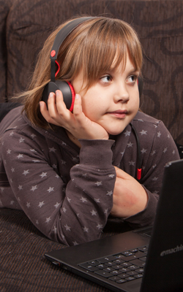
Omaa valintaa ja kerhot
Oma valinta Celiasta:
Asiakas tai yhteyshenkilö lainaa kirjat.
Yhteyshenkilö voi olla vaikka eri paikkakunnalla.
Lainaus joko Celianetissä www.celianet.fi tai sovelluksessa.
Kirjakerhot:
Asiakas saa valitsemansa määrän (1-5 kirjaa kuukaudessa) niistä aiheista, jotka on sovittu (esim. dekkarit, elämäkerrat…).
Oma valinta kirjastosta:
Celian CD-äänikirjojen lainaus kirjaston hyllystä. (Jos kirjastolla tai kimpalla on kokoelma.)

Slide 7
2. Äänikirjojen kuunteluvaihtoehdot

Slide 8
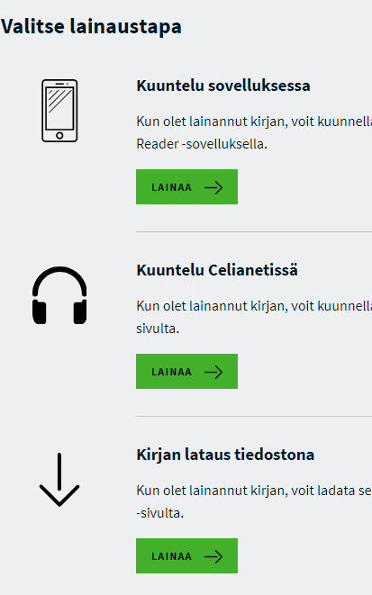
Kuuntelu verkon kautta
Älypuhelimen, tabletin tai tietokoneen käyttäjät kuuntelevat suoraan verkossa.
Kirjat lainataan verkossa ja ne tulevat kuunneltavaksi parin minuutin sisällä.
Lainatut kirjat palautuvat automaattisesti 4 viikon jälkeen (jos ei lainaa ole uusittu).
Ei huolta palauttamisesta tai karhumaksuista.
Kuuntelu selaimessa suoratoistona tai sovelluksella suoratoistona / ladattuna.

Slide 9



Mobiilisovellus on suosituin
Pratsam Reader -sovellus haetaan puhelimeen tai tabletille sovelluskaupasta.
Ensimmäisellä kerralla kirjauduttaessa tarvitaan tunnukset.
Kirjahyllyn listalla näkyvät lainatut kirjat.
Sovellus muistaa, mihin kirjassa on jääty.
Ohjeet käyttöön ovat Celianetissä www.celianet.fi/ohjeet

Slide 10
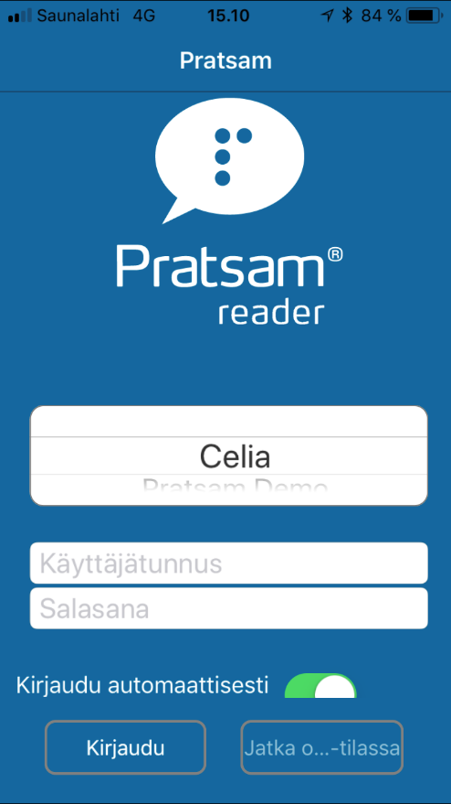
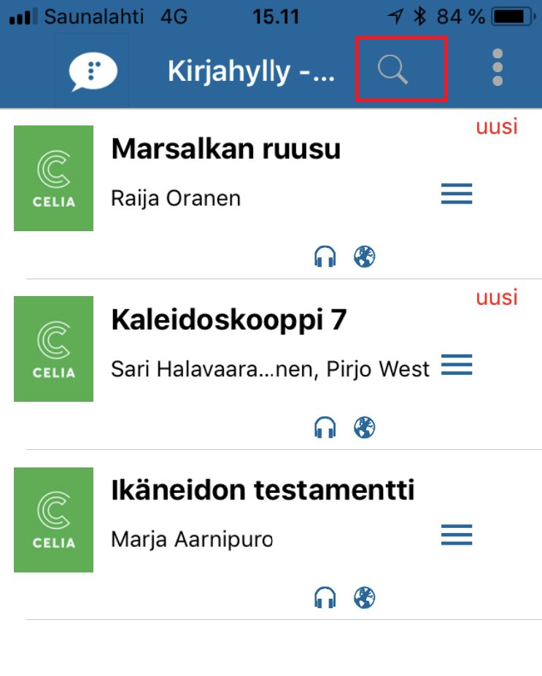
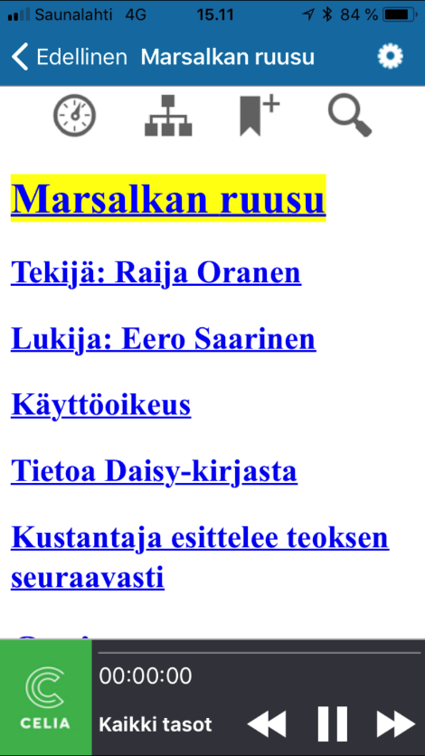
Kirjaudu, hae ja kuuntele
2. Avaa suurennuslasista hakusivu lainataksesi.
3. Kuuntele ja muokkaa nopeutta yms.
1. Kirjaudu

Slide 11
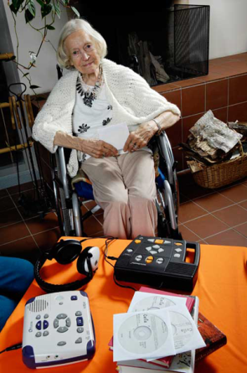
Celian CD-palvelu
Jos ei ole verkkokuunteluun tarvittavaa laitetta, voit rekisteröidä asiakkaan CD-lainaajaksi.
Näillä näkymin CD-levyjä lainataan Celiasta vuoteen 2022 saakka, jatko selviää ajan kuluessa.
Kerhot
Kirjakerhoista valitaan sopivat teemat, kirjoja saa 1-5 kuukaudessa.
Kerhopaketti tulee kotiin kerran kuussa.
Oma valinta
Jos asiakkaan rekisteritietoihin on merkitty sähköpostiosoite (oma tai yhteyshenkilön), hän saa Celianet-tunnukset ja voi lainata CD-levyjä Celianetissä max 14 kpl/28 pv.
CD-levyt tulevat kirjepostina kotiin.
Postitse tulleet CD-levyt hävitetään kuuntelun jälkeen sekajätteen mukana, ei palauteta.

Slide 12
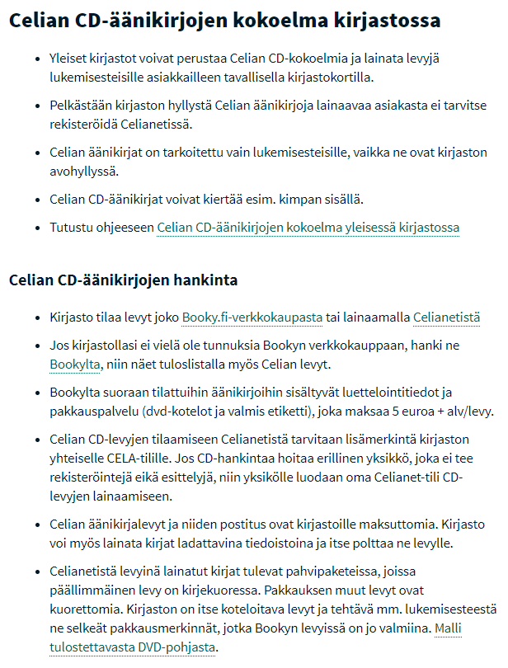
Celian CD-äänikirjat kirjastossa
Kirjasto tai kimppa voi perustaa Celian CD-kokoelmia ja lainata levyjä lukemisesteisille asiakkailleen tavallisella kirjastokortilla.
Celian CD-äänikirjat voivat kiertää esim. kimpan sisällä.
Kirjaston avohyllyssä olevat Celian CD-levyt: merkintä lukemisestevaatimuksesta kotelossa, hyllyn reunassa ja luetteloinnissa.
Kirjasto tilaa levyt Kirjastopalvelusta, Bookylta tai Celianetistä.
Tekstiä Celianetin sivulta
www.celianet.fi/cd-kerhot

Slide 13
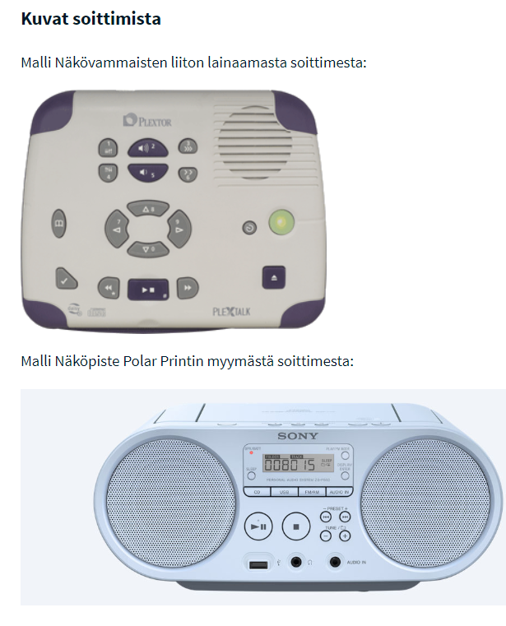
Celian CD-äänikirjojen kuuntelu
Kuunteluun tarvitaan mp3-tason CD-soitin: testaa jollakin Celian CD-äänikirjalla, onko oma laite sopiva.
Jos lukemiseste on terveydentilaan liittyvä, CD-soittimen voi lainata Näkövammaisten liitosta (vaikka ei olisi näkövammainen).
Cd-soittimen voi ostaa itse; Celia suosittelee Näköpiste Polar Printin soitinta puhelintuen ja huollon takia.
Printtiohje asiakkaalle sivulla
www.celianet.fi/cd-kerhot

Slide 14
3. Miten asiakas pääsee mukaan palveluun

Slide 15

Celian palvelut kirjastotyössä
Celia-rekisteröinti
Lukemisesteisten asiakkaiden liittäminen palvelun piiriin.
2. Kerro palvelusta
Tutustu Celian äänikirjapalveluun itse.
Ohjaa lukemisesteiset henkilöt palvelun piiriin ja rekisteröivään kirjastoon.
Lisää lukemisen yhdenvertaisuutta!

Slide 16
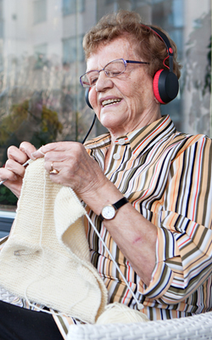
Liitä mukaan
Lakiin perustuen Celian asiakkuuteen ovat oikeutettuja vain lukemisesteiset henkilöt.
Lukemisen esteitä esim.
- näkemisen ongelmat,
- keskittymisvaikeudet,
- sairaudet: reuma, lihasheikkous, afasia...
-> Jos asiakas ei pysty lukemaan painettua kirjaa, on oikeutettu palveluun.
Rekisteröijä kertoo asiakkaalle, että palveluun saa liittää vain henkilöitä, joilla on lukemisen este terveydellisten syiden, vamman tai oppimisvaikeuksien takia.
Liittyvä asiakas vahvistaa lukemisesteen olemassaolon suullisesti:
ei tarvita kirjallista todistusta, ei tarkkaa selvitystä.

Slide 17
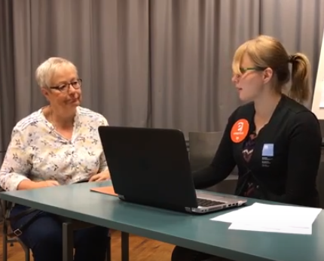
Rekisteröityminen
Asiakkaan pitää rekisteröityä palveluun, jotta saa tunnukset tai CD-levyjä.
Jos lainaa vain kirjaston kokoelmista, ei tarvitse rekisteröityä.
Vaihtoehdot:
1. Asiakas itse tulee kirjastoon ja rekisteröidään.
2. Tuttava tai yhteyshenkilö tuo valtakirjan ja asiakas rekisteröidään. www.celianet.fi/content/uploads/2018/06/Valtakirja_ja_kayttosaannot_09042018.pdf
3. Asiakkaan tiedot täytetään lomakkeelle ja siirretään rekisteriin, kun pääsy tietokoneelle.
www.celianet.fi/content/uploads/2018/06/Celia-lomake_ja_kayttosaannot_kirjastoille_08222018.pdf
Ohjeet
Verkkokuuntelija: www.celianet.fi/verkkoasiakkaan-rekisterointi/
CD-lainaaja: www.celianet.fi/cd-kerhot/

Slide 18
4. Celian palvelut tutuiksi sinulle ja asiakkaille

Slide 19
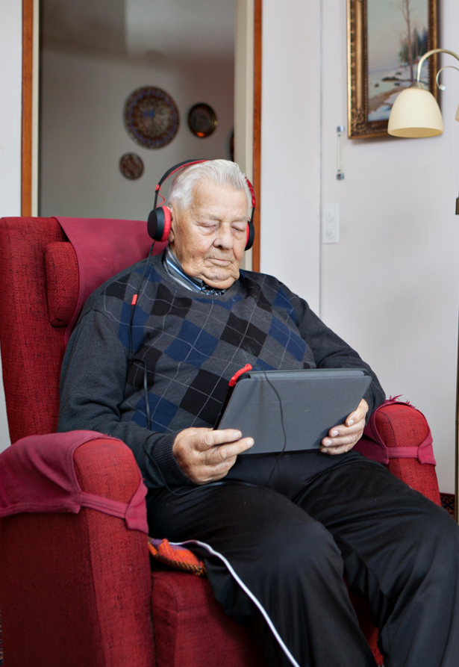
Tunne Celian palvelut
Jotta voit kertoa asiakkaillesi äänikirjojen lainaamisesta ja opastaa heitä alkuun, sinun on itse tutustuttava, miten palvelu toimii.
Kirjaston yhteiset tunnukset, joilla voitte kokeilla ja esitellä palvelua, kysy tunnukset kirjastonne yhteyshenkilöltä
Tilaa koulutuksiin harjoittelutunnukset palvelut@celia.fi
Jos opastusta on paljon, hanki henkilökohtaiset kouluttajatunnukset, pyydä lomake palvelut@celia.fi

Slide 20
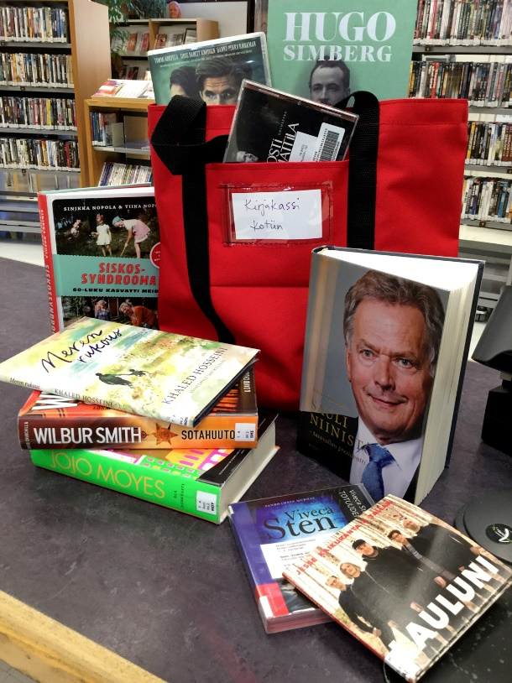
Lähelle asiakasta
Kotipalvelu
Muista kotipalveluasiakkaille myös Celian tarjonta.
Tue verkkokuunteluun, jos asiakkaalla on älypuhelin.
Auta lainaamisessa, katso esim. vinkkilista
www.celianet.fi/kirjavinkkeja-senioreille/
Mieti uusia vaihtoehtoja ja yhteistyökuvioita.
Esittele palvelua sisältöjen kautta
Senioreiden kirjavinkkauksissa Celian äänikirjat yhtenä osana.
Akaan seutu –lehti 4.3.2019

Slide 21

Rajattuja palveluita esille
Tee kirjaston tiloista esteetöntä ja Celian palveluista helposti löydettäviä.
Kannusta lukupiiriin myös Celian palveluiden käyttäjiä.
Kerro palvelutaloissa ym. yhteisöissä, että voivat liittyä Celian asiakkaaksi.
Huom. Kirjasto rekisteröi vain lukemisesteisiä henkilöitä, yhteisöt tekevät sopimuksen Celian kanssa.
Kun käyt messuilla, yhdistyksissä jne., kerro myös Celian äänikirjoista.
Tilaa kirjastossa, messuilla ym. jaettavaksi Celian maksuttomia esitteitä www.celia.fi/tilaa-celian-esitteita/
shop.kuntaliitto.fi/product_details.php?p=3215

Slide 22
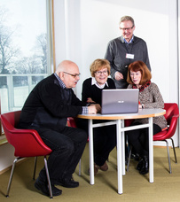
Mistä tukea?
Kirjaston henkilökunta
Kuopion alueen Celia-vastaava Marja Räsänen
Ohjeet:
Kirjastoille www.celianet.fi/kirjastoille
Palvelun käyttöön www.celianet.fi/ohjeet
Muista myös Savonetin vertaisopastajat
Celian asiakaspalvelu:
  Chat: arkipäivinä pääsääntöisesti klo 9-14
  Sähköposti: palvelut@celia.fi
  Puhelinpalvelu. p. 0295 333 050
    maanantai-torstai klo 9-11
Kuva ENTER ry:n sivulta www.entersenior.fi

Slide 23
Tehdään yhdessä lukemisesta yhdenvertaista!
palvelut@celia.fi
elina.kilpio@celia.fi

